Slide 1
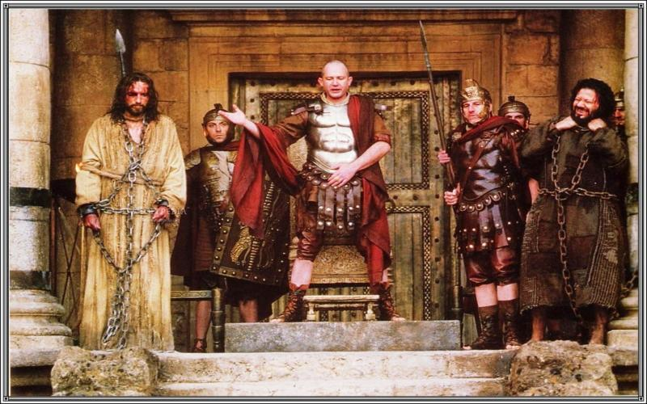
Matteus 27: 15-31
Op het Paasfeest liet Pilatus, de baas van Jeruzalem, altijd één gevangene vrij.
Er zat toen iemand in de gevangenis die Barabbas heette.
Veel mensen kenden deze boef.
Pilatus vroeg aan de mensen in Jeruzalem: ‘Wie zal ik vrijlaten?
Barabbas of Jezus?’

Slide 2
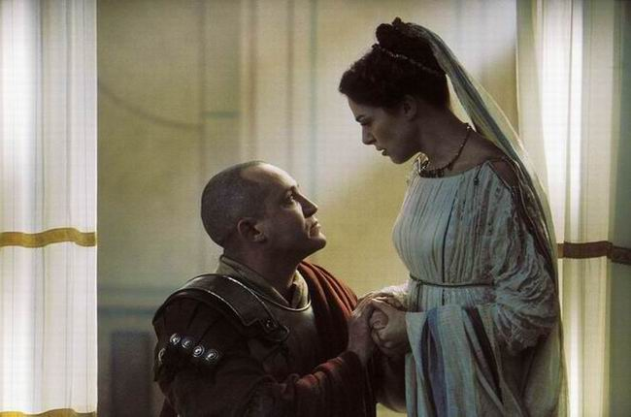
Matteus 27: 15-31
Maar toen kwam er een briefje van zijn vrouw:
Ik heb vannacht over Jezus gedroomd. Je moet weten dat Hij niets verkeerd heeft gedaan.

Slide 3
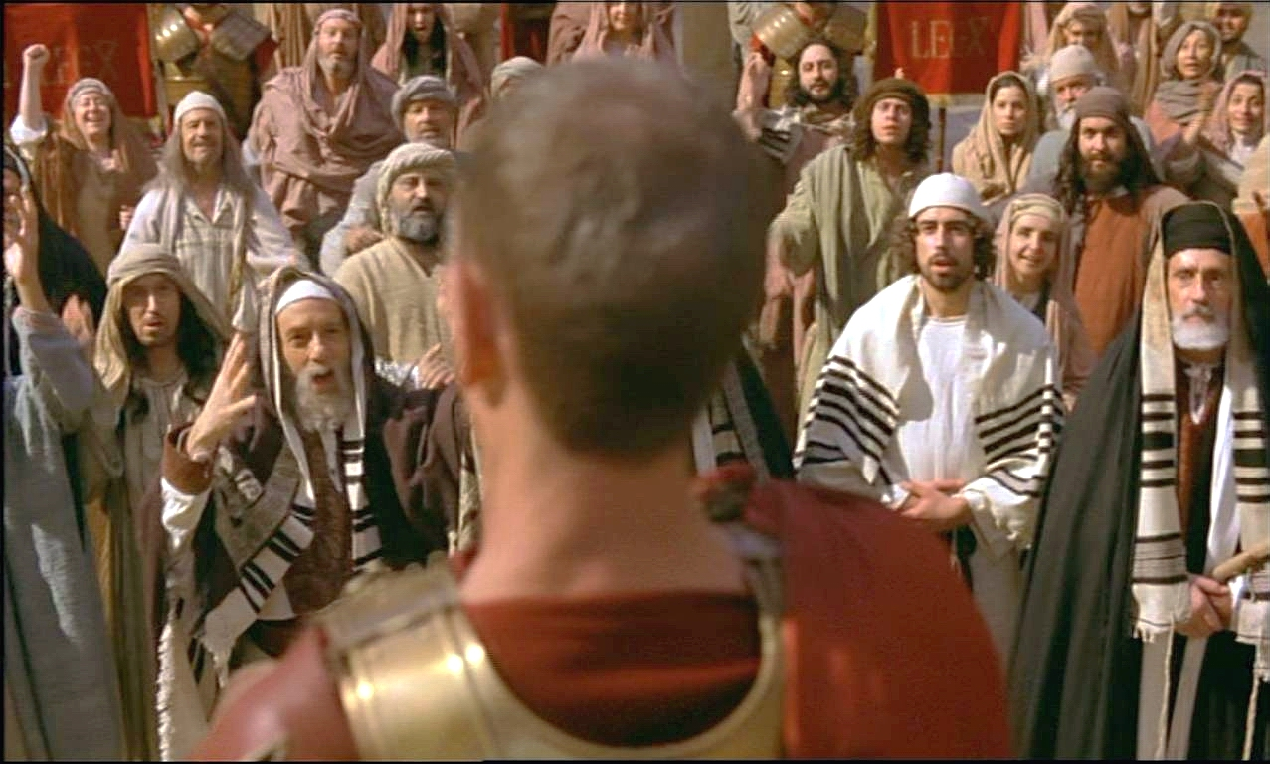
Matteus 27: 15-31
De priesters en leiders zeiden tegen de mensen van Jeruzalem:
‘Jullie moeten roepen dat Barabbas vrij komt
en dat Jezus gedood wordt.’
Toen vroeg Pilatus nog een keer: ‘Wie van de twee zal ik vrijlaten?’

Slide 4
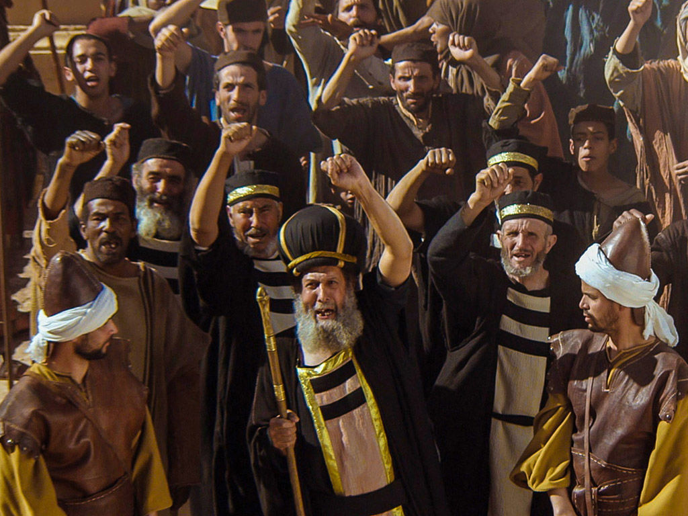
Matteus 27: 15-31
De mensen riepen: ‘Barabbas!’
Pilatus zei: ‘Wat moet ik dan doen met Jezus?’
De mensen riepen allemaal: ‘Hij moet aan het kruis!’
Toen zei Pilatus: ‘Maar hij heeft toch niets verkeerds gedaan?’
Maar de mensen begonnen nog harder te roepen:
‘Hij moet aan het kruis!’

Slide 5
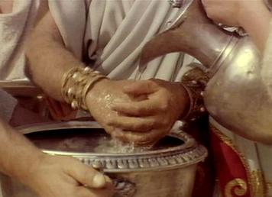
Matteus 27: 15-31
Pilatus merkte dat de dingen die hij zei, niet hielpen.
De mensen werden alleen maar bozer.
Daarom pakte hij wat water en waste zijn handen.
Iedereen zag wat hij deed. Toen zei hij:
‘De dood van Jezus is niet mijn schuld.’

Slide 6
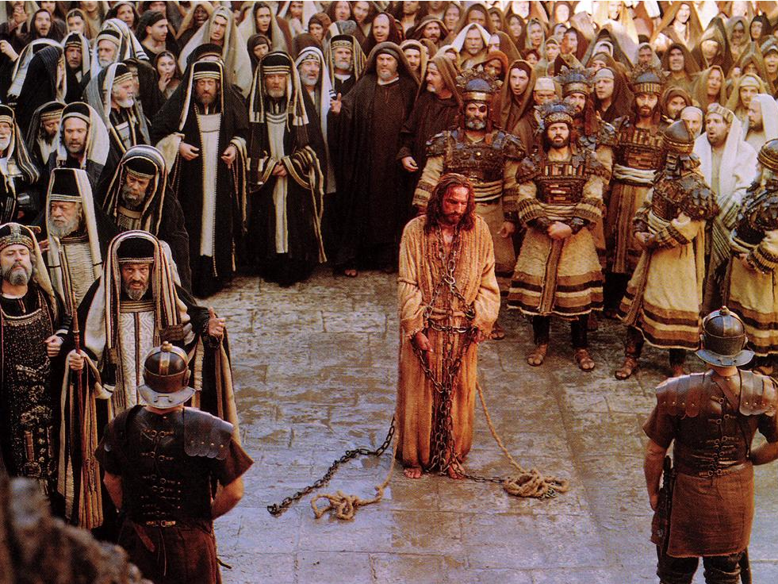
Matteus 27: 15-31
Toen zeiden de mensen:
‘Wij willen dat Jezus aan het kruis gaat.’
Toen liet Pilatus Barabbas vrij.
En hij liet Jezus met de zweep slaan.
Daarna gaf hij Jezus mee aan zijn soldaten,
om hem aan het kruis te hangen.

Slide 7
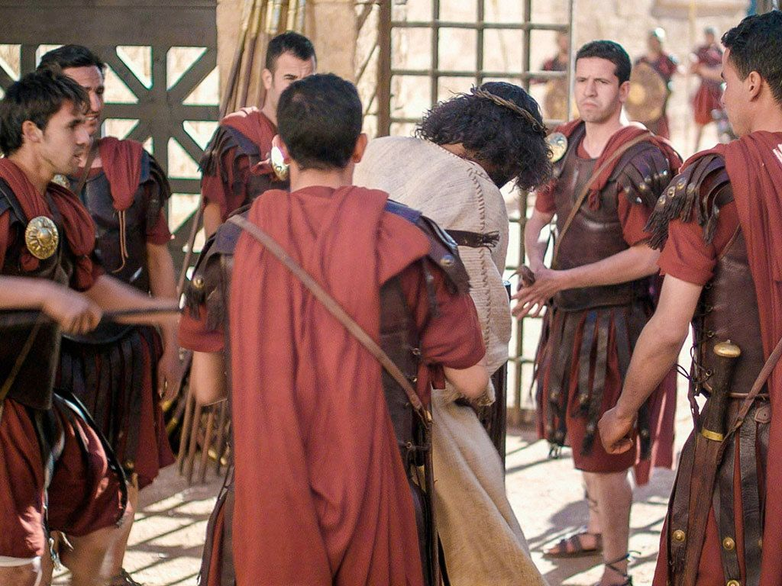
Matteus 27: 15-31
Toen trokken ze Jezus zijn kleren uit en deden hem een koningsjas aan.
Ze maakten een kroon van takken met doorns en zetten die op zijn hoofd.
En ze gaven hem een stok in zijn rechterhand.
Ze knielden voor hem en zeiden spottend: ‘Hallo koning!’
Ze spuugden hem in zijn gezicht. En ze pakten de stok en sloegen ermee op zijn hoofd.
Zo pestten de soldaten Jezus.
Daarna trokken ze hem de koningsjas uit, en zijn eigen kleren weer aan.

